Slide 1
编译原理
第五章 语法分析——自下而上分析
Notes:
第20讲 第五章 语法分析——自下而上分析(4)

Slide 2
第五章 语法分析——自下而上分析
自下而上分析的基本问题
算符优先分析算法
LR分析法

Slide 3
第五章 语法分析——自下而上分析
自下而上分析的基本问题
算符优先分析算法
  计算FIRSTVT和LASTVT(P)集合
  构造算符优先关系表
LR分析法

Slide 4
算符优先分析算法
可归约串，句型，短语，直接短语，句柄，规范归约
一个文法G的句型的素短语是指这样一个短语，它至少含有一个终结符，并且，除它自身之外不再含任何更小的素短语
最左素短语是指处于句型最左边的那个素短语

Slide 5
E
考虑下面的文法G(E)：
  (1) E→E+T | T
  (2) T→T*F | F
  (3) F→P ↑ F | P
  (4) P→(E) | i
E
+
T
E
+
T
F
对于句型：T+F*P+i
T
T
*
F
P
T
, F
, P
, i
, F*P,
F
短语：
直接短语：
句柄：
素短语：
最左素短语：
P
i
T+F*P
, T+F*P+i
T
, F
, P
, i
T
F*P
, i
F*P

Slide 6
算符优先文法句型(括在两个＃之间)的一般形式写成：
  #N₁a₁N₂a₂…N_{n}a_{n}N_{n+1}#
其中，每个a_{i}都是终结符，N_{i}是可有可无的非终结符。
定理：一个算符优先文法G的任何句型的最左素短语是满足如下条件的最左子串 N_{j}a_{j}…N_{i}a_{i}N_{i+1}，
  a_{j-1}a_{j}
  a_{j} a_{j+1}，…，a_{i-1}a_{i}
  a_{i}a_{i+1}

Slide 7
算符优先分析算法
使用一个符号栈S，用它寄存终结符和非终结符，k代表符号栈S的使用深度

Slide 8
k:=1;
S[k]:=‘#’;
REPEAT
把下一个输入符号读进a中；
IF S[k]∈V_{T} THEN j:=k ELSE j:=k-1;
WHILE S[j]a DO
BEGIN
REPEAT
Q:=S[j];
IF S[j-1]∈V_{T} THEN j:=j-1 ELSE j:=j-2
UNTIL S[j]Q;
把S[j+1]…S[k]归约为某个N；
k:=j+1;
S[k]:=N
END OF WHILE;
IF S[j]a OR S[j]a THEN
BEGIN k:=k+1;S[k]:=a END
ELSE ERROR /*调用出错诊察程序*/
UNTIL a=‘#’
自左至右，终结符对终结符，非终结符对非终结符，而且对应的终结符相同。
N → X₁ X₂ … X_{k-j}
↕ ↕ ↕
S[j+1] S[j+2] … S[k]

Slide 9
算符优先分析算法
在算法的工作过程中，若出现j减1后的值小于等于0时，则意味着输入串有错。在正确的情况下，算法工作完毕时，符号栈S应呈现：# N #。
由于非终结符对归约没有影响，因此，非终结符根本可以不进符号栈S。

Slide 10
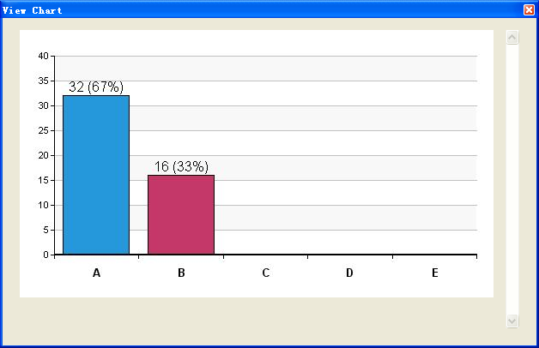

分析树 vs.语法树
对于文法的句子来说，它的算符优先分析的结果就是语法树
  A. 正确
  B. 错误
自左至右，终结符对终结符，非终结符对非终结符，而且对应的终结符相同。
N → X₁ X₂ … X_{k-j}
↕ ↕ ↕
S[j+1] S[j+2] … S[k]

Slide 11
算符优先分析一般并不等价于规范归约
E
E
E
+
T
E
+
P
E
+
T
F
P
+
T
i
T
T
*
F
P
P
P
i
*
F
F
P
i
i
i
考虑下面的文法G(E)：
  (1) E→E+T | T
  (2) T→T*F | F
  (3) F→P ↑ F | P
  (4) P→(E) | i
  的句子i+i*i+i
P
P
i
i
i

Slide 12
算符优先分析算法
算符优先分析法特点
  优点: 简单，快速
  缺点: 可能错误接受非法句子，能力有限
算符优先分析法是一种广为应用、行之有效的方法
  用于分析各类表达式
  ALGOL 60

Slide 13
优先函数
每个终结符θ与两个自然数f(θ)与g(θ)相对应，使得
  若θ₁  θ₂，则f(θ₁) < g(θ₂)
  若θ₁  θ₂，则f(θ₁) = g(θ₂)
  若θ₁  θ₂，则f(θ₁) > g(θ₂)
  f称为入栈优先函数，g称为比较优先函数。
优点
  便于比较，节省空间
缺点
  原来不存在优先关系的两个终结符，由于自然数相对应，变成可以比较的
  要进行一些特殊的判断

Slide 14
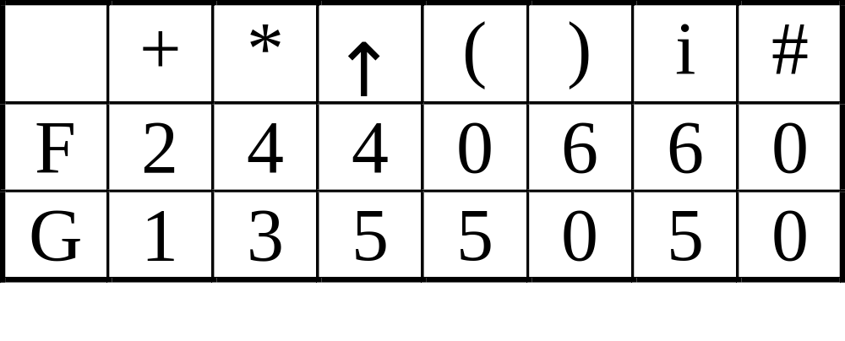
文法G(E)
(1) E→E+T | T
(2) T→T*F | F
(3) F→P ↑ F | P
(4) P→(E) | i
的优先函数如下表

Slide 15
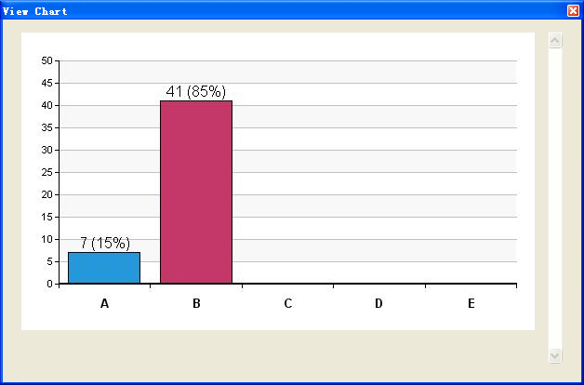
讨论：优先函数
对于任何无冲突优先关系表都存在优先函数？
  A. 是
  B. 不是

Slide 16
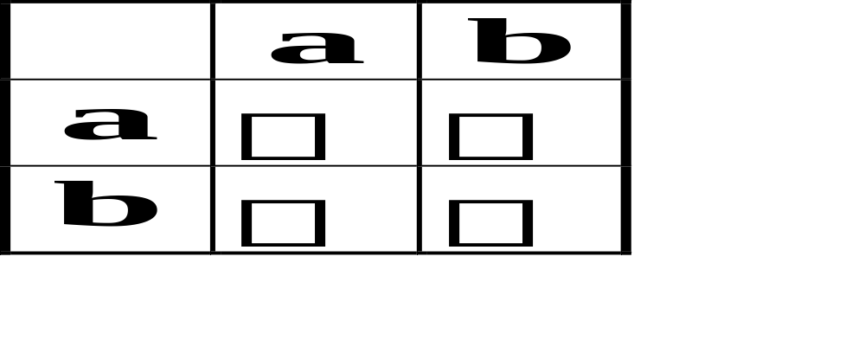
有许多优先关系表不存在优先函数，如：
不存在对应的优先函数f和g
假定存在f和g，则有
  f(a)=g(a)，f(a)>g(b)，
  f(b)=g(a)，f(b)=g(b)
导致如下矛盾:
f(a) > g(b) = f(b) = g(a) = f(a)

Slide 17
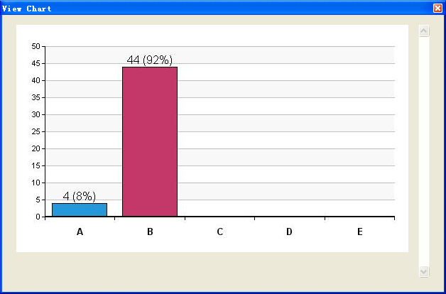
讨论：优先函数
优先函数如果存在，唯一吗？
  A. 是
  B. 不是
如果优先函数存在，则不唯一(无穷多)！
Notes:
有许多优先关系表不存在优先函数
如果优先函数存在，则不唯一(无穷多)！

Slide 18
如果优先函数存在，则可以通过以下三个步骤从优先表构造优先函数
  画图：对于每个终结符a，令其对应两个符号f_{a}和g_{a}，画一以所有符号和为结点的方向图。如果ab，则从f_{a}画一条弧至g_{b}，如果ab，则画一条弧从g_{b}至f_{a} 。
  数数：对每个结点都赋予一个数，此数等于从该结点出发所能到达的结点(包括出发点自身)。赋给f_{a}的数作为f(a)，赋给g_{a}的数作为g(a)。
  验证：检查所构造出来的函数f和g是否与原来的关系矛盾。若没有矛盾，则f和g就是要求的优先函数，若有矛盾，则不存在优先函数。

Slide 19
1 对于每个终结符a，令其对应两个符号f_{a}和g_{a}，画一以所有符号和为结点的方向图。如果ab，则从f_{a}画一条弧至g_{b}，如果ab，则画一条弧从g_{b}至f_{a} 。
现在必须证明
  若ab，则f(a)＝g(b)
  若ab，则f(a) < g(b)
  若ab，则f(a) > g(b)
第一个关系可从函数的构造直接获得
  若ab，则既有从f_{a}到g_{b}的弧，又有从g_{b}到f_{a}的弧。所以，f_{a}和g_{b}所能到达的结是全同的。
至于ab和ab的情形，只须证明其一。

Slide 20
如果ab，则有从f_{a}到g_{b}的弧。也就是，g_{b}能到达的任何结点f_{a}也能到达。因此，f(a)≥ g(b)
我们所需证明的是，在这种情况下，f(a)＝g(b)不应成立
我们将指出，如果f(a)＝g(b)，则根本不存在优先函数
假若f(a)＝g(b)，那么必有如下的回路：

Slide 21
f_{a}
f_{a1}
f_{am}
…
g_{b}
g_{b1}
g_{bm}
…
因此有
ab, a₁b, a₁b₁, …, a_{m}b_{m}, ab_{m}
对任何优先函数f’和g’来说，必定有
f’(a)> g’(b)≥ f’(a₁)≥ g’(b₁)≥ … ≥ f’(a_{m})≥ g’(b_{m})≥ f’(a)
从而导致f’(a)> f’(a)，产生矛盾。因此，不存在优先函数f和g。

Slide 22
例:取前面文法G(E)
(1) E→E+T | T
(2) T→T*F | F
(3) F→P ↑ F | P
(4) P→(E) | i
的终结符+，*，↑，i

Slide 23
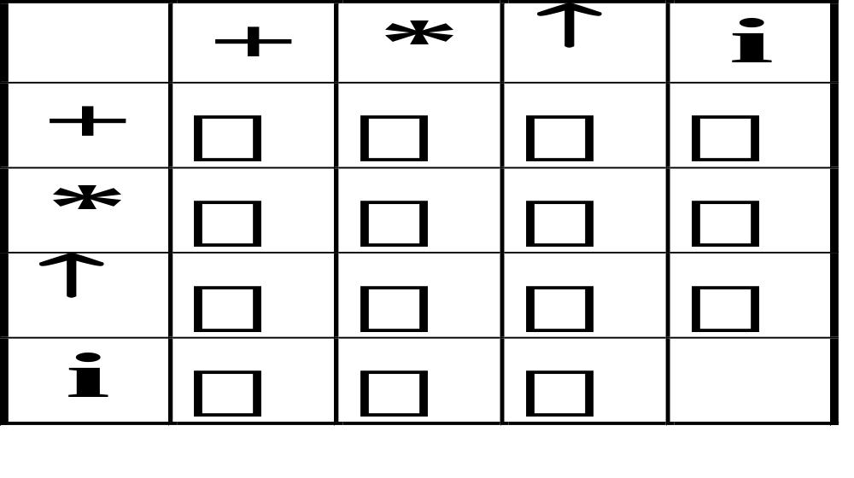
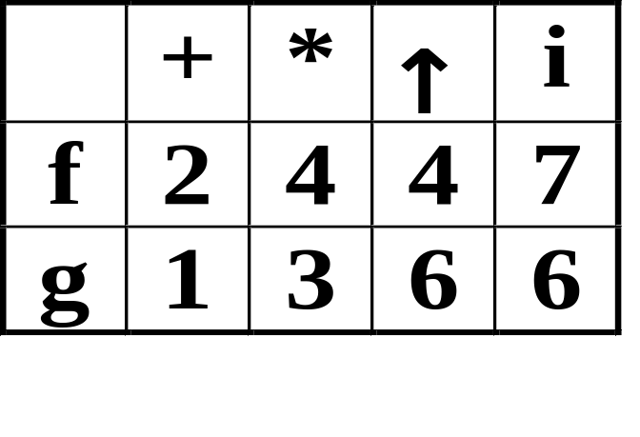
f₊
f*
f↑
f_{i}
g₊
g*
g↑
g_{i}

Slide 24
小结
算符优先分析算法
  最左素短语
算符优先关函数及其构造方法

Slide 25
作业
P133—3

